Slide 1
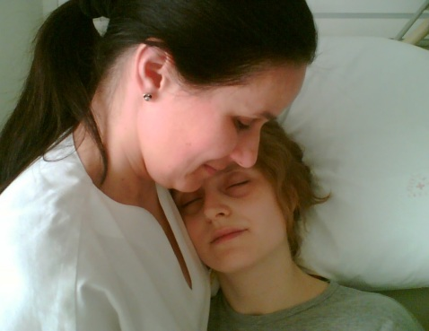
Szülés,(fájdalom),csillapítás
SOTE
2023. február 8.
Dr. Bálint Sándor szülész-nőgyógyász, pszichoterapeuta Gólyafészek Születésközpont Budapest

Slide 2
Miért fáj?
Élettani jelenség
Szükséges: a méhtevékenység indítja el a hormonális kört
Különbség a fájdalom és a szenvedés között
Fájdalom a szülés során - kellemetlen érzés - elfogadja, de - igyekszik megszabadulni tőle
- a cél érdekében együtt dolgozik vele (hullám, hegy, völgy)
Szenvedés a szülés alatt - tehetetlenség - félelem, pánik - kontrollvesztés - magány - feladja, sodródik…

Slide 3
A gyógyszeres fájdalomcsillapítás
Általános - Inhalációs: kloroform, éter - intubációs - Injekciós: Alkonyi Álom
Regionális - gát infiltráció - EDA - spinal

Slide 4
A nem gyógyszeres fájdalomcsillapítás módszerei
Szabad mozgás
Kitolási szakban saját választott testhelyzet
Vízben vajúdás és szülés
Masszázs, akupresszúra
Aromaterápia
Szuggesztiók, hipnózis
Kísérés
Víz injekció
Akupunktúra
TENS

Slide 5
Javaslatok
Állami feladat: képzés - főiskola: szülésznő, védőnő - egyetem: orvos
Klinika, kórház - a szemlélet elfogadása - megvalósítása
Referencia intézet - szülészeti osztály részlege - születésház
Egyéni: ismeretek szerzése - pszichológiai - természeti szülészeti - kommunikációs

Slide 6
Mi a vágya a mai szülőnőknek?
Egy kis odafigyelés
és
gyengédség…
(Levélrészlet: P.K. 2018. április 15.)

